Slide 1



Présentation budget Primitif 2024

Slide 2
Commune de Beauchastel
L’article L 2313.1 du Code Général des Collectivités Territoriales prévoit une présentation brève et synthétique du budget primitif, document de prévisions budgétaires, afin de permettre aux citoyens d’en saisir les enjeux. La présente note répond à cette obligation et sera disponible sur le site internet de la commune.

Slide 3
Le projet de budget 2024 sera soumis à l’approbation du conseil municipal le 09 avril 2024. Il est établi avec la volonté de :
Maîtriser les dépenses de fonctionnement
Maintenir le niveau des taux d’imposition sur les ménages
Stabiliser l’endettement
Engager et finaliser les projets d’investissements en mobilisant toutes les aides publiques disponibles.

Slide 4
Ce projet de budget 2024 que je vais vous présenter, s’inscrit dans la continuité d’une gestion saine et responsable des finances de la Commune mais dans un contexte fort en aléas sanitaires, économiques, inflationnistes et de fait induisant des dépenses supplémentaires.
L’absence de dynamique de nos ressources exige également de notre part de prioriser et de faire des choix au sein de nos futurs projets.

Slide 5
Rappel infos :
La CAPCA a pris la compétence GEPU (Gestion des Eaux Pluviales Urbaines) à la Commune au 01/01/2022. Toutefois, la CAPCA n’exerçant pas la totalité de cette compétence, un reversement de 11 803 euros est fait à la Commune.
Nouvelle compétence attribuée à la CAPCA 2023 au 01/01/2024 : « Enseignement de la musique, de la danse et du théâtre » Pour rappel : 4 sites d’enseignement sur le territoire Privas, Saint-Sauveur-de-Montagut, La Voulte-sur-Rhône et bientôt Vernoux-en-Vivarais Déduction sur nos AC d’un montant de 8 455,47 euros.
Le compte administratif de l’année 2023 qui retrace l’ensemble des dépenses et des recettes réalisées en fonctionnement et en investissement et le compte de gestion du comptable public ont été adoptés en séance du Conseil municipal le 12 mars 2024.
Changement de nomenclature comptable M14 à M57 depuis le 01 Janvier 2024
La population totale INSEE de la Commune au 1er janvier 2023 : 1871 habitants

Slide 6
INFORMATIONS FINANCIERES
Ratio : dépenses réelles de fonctionnement / population : 1 009,84
Produits des impositions directes / population : 224,56
Recettes réelles de fonctionnement / population : 1005,73
Dépenses d’équipement brutes / population : 605,71
Encours de la dette / population : 482,63
Dotation Générale de Fonctionnement / population : 12,81

Slide 7
TAUX D’IMPOSITION DES TAXES LOCALES
L’Etat a communiqué à la Commune le 07 mars 2024, l’état de notification des bases prévisionnelles et allocations compensatrices.
Depuis 2023, la Commune vote le taux de taxe d’habitation en utilisant comme taux de référence celui de l’année 2019, à savoir pour la Commune 2,75 %.
Le Conseil municipal a décidé de maintenir les taux au même niveau que 2023 soit :
TFB : 28.18% et TFNB : 49.00 %
Les bases d’imposition prévisionnelles pour 2024 sont revalorisées de 4% (foncier bâti). Le produit fiscal attendu après application d’un coefficient correcteur s’établit à 420 157 euros. La Commune percevra des allocations compensatrices pour 31 615 euros ce qui correspond en grande majorité aux bases exonérées de taxe foncière pour les locaux industriels. La comptabilisation se traduit par l’inscription de 361 000 euros au compte 73111 impôts directs locaux et de 31 615 euros au compte 74833 Etat – compensation exonération taxes foncières, mais également un prélèvement de 29 459 euros au compte 739221.

Slide 8
PARTICIPATION DE L’INTERCOMMUNALITE :
Le montant de l’attribution de compensation versée par l’Agglomération en 2024 est diminué suite à la prise de compétence « Enseignement de la musique, de la danse et du théâtre » par la CAPCA.
Le montant inscrit au c/73211 est porté à 1 183 550 euros.

Slide 9
LES DOTATIONS DE L’ETAT
Le montant de la DGF notifié par les services de l’Etat.
Dotation forfaitaire de la commune : 0 euro cette année.
Dotation de solidarité rurale 24 000 euros.

Slide 10
LES PRODUITS DES SERVICES
Les tarifs publics locaux pour 2024 votés en Conseil municipal en contrepartie des services à la population délivrés par la commune (restauration scolaire, équipements culturels, …) sont estimés à 42 200 euros.

Slide 11
BUDGET DE FONCTIONNEMENT
Dépenses | Proposition BP 2024 | Evolution BP 2023/2024
Charges à caractère général | 727 050€ | +5,5 %
Charges de personnel | 839 493€ | +5,4 %
Atténuation de produits | 30 959€ | /
Autres charges gestion courante | 270 238€ | +22,0 %
Total dépenses gestion courante | 1 867 740€ | +7,6 %
Charges financières | 19 500€ | /
Charges exceptionnelles Dotations aux provisions | 3 500€ 1 700€ | / /
Total dépenses réelles fonctionnement | 1 892 440€ | +4,0 %
Virement section fonctionnement | 690 000€ | +21,1 %
Opérations d’ordre entre section | 20 000€ | /
Total opération d’ordre | 710 000€ | +22,4 %
TOTAL = | 2 602 440€ | 8,4 %

Slide 12
Les charges à caractère général ont été revalorisées en raison de:
l’entretien des bâtiments publics, à savoir acquisition des fournitures, réparations et/ou remplacement de matériels, ainsi que les coûts de maintenance:
BP 2023 | BP 2024 | Ecart € | Ecart %
164 091€ | 194 000€ | +29 909€ | +18,2 %
l’entretien du matériel roulant:
BP 2023 | BP 2024 | Ecart € | Ecart %
15 000€ | 28 000€ | +13 000€ | +86,7 %
le compte 623, regroupant publicité, publications et les relations publiques, a été créé par la M57:
BP 2023 | BP 2024 | Ecart € | Ecart %
40 800€ | 59 700€ | +18 900€ | +46,3 %

Slide 13
ETAT DE LA DETTE
Le Capital restant dû au 01/01/2024 s’élève à 906 521,69 euros.
Le Capital à rembourser en 2024 s’élève à 147 176,17 euros et les intérêts à 18 701,79 euros soit une annuité totale à rembourser cette année à hauteur de 165 877,96 euros.

Slide 14
SUBVENTIONS AUX ASSOCIATIONS
Les commissions Finances et Vie Associative et Sports se sont réunies le 27 mars pour attribuer les différentes subventions demandées.
Les subventions de fonctionnement et exceptionnelles accordées aux associations sportives, culturelles, et autres… représentent un budget total de 46 607 euros. Les subventions accordées en 2023 ont été reconduites.
25 associations bénéficient ainsi d’une subvention de la Commune.

Slide 15
FINANCEMENT MJC CENTRE SOCIAL 3 RIVIERES
La convention d’objectifs 2022-2025 prévoit la contribution de la Commune qui s’élève à 83 931,38 euros:
La CAPCA verse pour le compte de la collectivité 37 898 euros directement à la MJC au titre de la compétence concernant l’organisation des accueils de loisirs extrascolaires (Enfance et Jeunesse).
Pour le centre de loisirs des mercredis matin la participation financière de la Commune s’élève à 3 087 euros.
Pour le poste de direction, la convention d’objectifs 2017-2020 prévoyait une participation de la Commune de 16 191 euros. L’association MJC centre Social 3 Rivières assurant directement le poste de direction depuis le 01/01/2017, le CIAS de Privas Centre Ardèche verse directement à l’association 20 135 euros pour le compte de la Commune.
La subvention à verser sur le budget communal s’élève à 22 812 euros.

Slide 16
CHARGES DE PERSONNEL
Les charges de personnel intègrent les évolutions réglementaires et celles des carrières des agents, ainsi que les mouvements de personnels.
L’effectif est stable avec 14 agents titulaires:
    Filière administrative : 2 temps complet
    Filière police : 1 temps complet
    Filière technique : 10 dont 3 temps non complet
    Filière culturelle : 1 temps non complet
Et 6 agents non titulaires:
    Filière administrative : 1 temps complet
    Filière technique : 5 dont 4 temps non complet.
Mise à disposition de la CAPCA de personnel technique et d’un agent chargé de l’accueil à la piscine. Les rémunérations seront reversées à la Commune au prorata du temps de travail consacré à ces missions sur la base d’un planning conjointement validé.

Slide 17
LES RECETTES DE FONCTIONNEMENT
 | Propositions BP 2024 | Evolution BP 2023/2024
013 - Atténuations de charges | 3 000€
70 - Produit des services | 98 030€
73 - Impôts et taxes | 1 201 550€
731 - Fiscalité locale | 419 680€
74 - Dotations et Participations | 125 461€
75 - Autres produits | 37 000€
77- Produits financiers | 10,19€
Total recettes réelles = | 1 884 731,19€ | +0,3%
Résultat reporté | 717 708,81€
Total recettes fonctionnement = | 2 602 440,00€ | +8,8%

Slide 18
PRODUITS DES SERVICES
Rappel : Les recettes générées par la piscine municipale sont perçues par la CAPCA depuis l’exercice 2019 à la suite de la prise de compétence.

Slide 19
LE FINANCEMENT DE L’INVESTISSEMENT
L’épargne brute (capacité d’autofinancement) atteint 0.71 M€ au BP 2024.
Le remboursement du capital de la dette s’établit à 0.147 M€.

Slide 20
LA SECTION D’INVESTISSEMENT
Elle s’établit à 1 809 433 € s’équilibrant ainsi en recettes et en dépenses.
Les restes à réaliser 2023 s’établissent :
  à hauteur de 170 692 euros en dépenses,
  et 387 345 euros en recettes.
Ils sont repris au Budget Primitif 2024.

Slide 21
Dépenses d’investissement
Immobilisations corporelles (terrains nus) | 5 500€
Total opérations équipement | 1 043 950€
Total dépenses d’équipement = | 1 049 450€
Total dépenses financières | 150 200€
Total dépenses réelles d’investissement = | 1 199 650€
Restes à Réaliser - Dépense | 170 692€
001 – Déficit reporté | 439 091€
TOTAL = | 1 809 433€

Slide 22
Principales opérations d’investissement prévues au BP 2024 :
Matériels : Matériels service technique, mobilier urbain et école, panneaux signalétique, ... | 100 775€
Travaux et études d’aménagement bâtiments communaux Maison de santé | 424 345€
Extension et remplacement du réseau électrique | 85 038€
Travaux de voirie : Amarynes, Espace citoyens, Aménagement Ile Blaud,… | 225 063€
Espace Citoyens : RAR N-1 (84 986€) + Proposition 2024 (60 000€) | 144 986€
Aménagement place de l’Eglise | 171 770€
Equipements sportifs : Tennis (RAR N-1), aire de jeux, tatamis | 55 105€

Slide 23
Recettes d’investissement
Chap. 13 - Subventions d’investissement | 246 000€
Total recettes équipement = | 246 000€
Chap. 10 - FCTVA et taxe urbanisme | 243 650€
Chap. 1068 – Excédent de fonctionnement capitalisé | 222 438€
Total des recettes financières = | 466 088€
Chap. 021 - Virement section fonctionnement | 690 000€
Chap. 040 - Opération ordre transfert entre section | 20 000€
Restes à Réaliser - Recette | 387 345€
TOTAL = | 1 809 433€

Slide 24
Un effort important d’investissement est porté sur les équipements publics : projet de Maison de santé, travaux dans les bâtiments communaux, voirie, équipements sportifs. L’ensemble des aides possibles est sollicité pour chaque projet (Etat, Région, Département,…).
L’opération de rénovation de l’ex-salle des fêtes de Marly renommée Espace Citoyens se termine en 2024. Le montant des RAR 2023 s’élève à 84 986€ et une proposition de vote de 60 000€ est inscrite au budget primitif pour le règlement des derniers avenants du marché public et la révision des prix de tous les lots des marchés de travaux. Pour rappel, le montant 2022 et 2023, déjà réglé par la Commune s’élève à 1 586 060 euros TTC pour ce projet.
Les subventions obtenues pour ce projet s’élèvent à:
    Etat (DETR): 415 725 euros
    Région Auvergne Rhône Alpes: 300 000 euros 865 725 soit 68 % du montant total HT
    Département de l’Ardèche: 150 000 euros
Une contribution au titre des Certificats d’Economies d’Energie a été sollicitée avec le concours du Syndicat Départemental des Energies de l’Ardèche.
La Commune récupèrera également par le biais du FCTVA 16,404% de la TVA engagée sur l’année N+1.

Slide 25
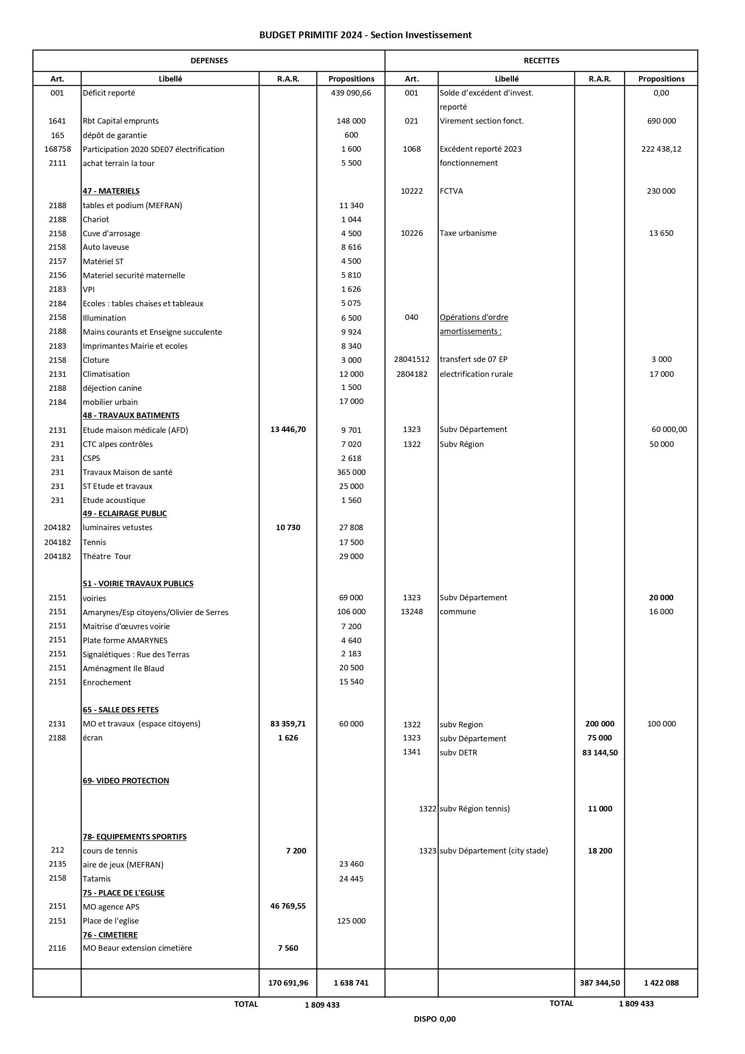

Slide 26
Le budget primitif 2024 s’équilibre en dépense et en recette comme suit :
- en section de fonctionnement : 2 602 440€
- en section d’investissement : 1 809 433€
Soit un budget total de 4 411 873€

Slide 27
En conclusion :
Pour l’année 2024, la municipalité vous a présenté un budget primitif sain et fidèle aux objectifs de rigueur de gestion financière et en total respect des principes de sincérité et d’équilibre budgétaires.
Confrontée comme l’ensemble des collectivités locales à un contexte inflationniste et à des perspectives étatiques incertaines, la commune de Beauchastel a construit un budget pour 2024 guidée par sa volonté de poursuivre la mise en œuvre de sa politique d’investissement ainsi que pour un développement de services et d’équipements harmonieux pour tous les habitants de Beauchastel.
Merci pour votre écoute

